Slide 1
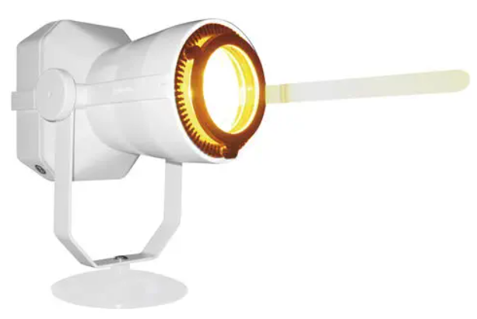
Terapie termiche
Terapie termiche per il trattamento di condizioni reumatiche: prospettive dell’ipertermia lieve a corpo intero con wIRA
[a]
Claudia D’Agostino, s337584
Torino, 20/05/2025

Slide 2

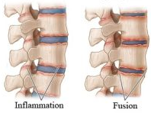
Malattie reumatiche in esame: caratteristiche e similarità
Artrite reumatoide | Spondilite anchilosante (spondiloartrite assiale radiologicamente visibile)
malattie reumatiche croniche che causano dolore e limitazione funzionale, caratterizzate da una componente infiammatoria e che possono portare ad alterazioni articolari, con osteoporosi secondaria come comorbilità frequente
malattia infiammatoria autoimmune con incidenza preponderante nel genere femminile | malattia rara (0.1-0.25% popolazione) , senza particolari preponderanze di genere
caratterizzata da infiammazione sinoviale e iperplasia, distruzione della cartilagine e dell'osso che presenta anche diverse manifestazioni sistemiche, inclusi disturbi cardiovascolari o polmonari | colpisce principalmente le articolazioni sacroiliache, la colonna vertebrale e le entesi (i punti di inserzione di tendini e legamenti nell'osso), raramente anche le articolazioni periferiche
spesso associata a fattore reumatoide e anticorpi anti-CCP, ruolo dello stress ossidativo nella patogenesi | una caratteristica frequente è la positività per HLA-B27, antigene leucocitario parte del MHC di classe I
Torino, 20/05/2025
Claudia D’Agostino | pag 2

Slide 3




Terapie convenzionali
Nonostante i progressi nei farmaci, una parte significativa dei pazienti continua ad avere limitazioni funzionali e dolore, rendendo essenziale l'integrazione di diverse strategie (terapia multimodale)
Farmaci Antinfiammatori Non Steroidei (FANS) per il controllo del dolore e dell'infiammazione |  | Fisioterapia, esercizio fisico, terapie occupazionali
DMARDs (Disease Modifying Anti-Rheumatic Drugs): tradizionalmente associate al trattamento dell’AR, il metotrexato è utilizzato anche per le complicazioni associate alla spondilite anchilosante |  | Strategie non farmacologiche per la gestione del dolore: splints o tutori, TENS (Stimolazione Elettrica Nervosa Transcutanea)
Farmaci Biologici (bDMARDs): agiscono su citochine pro-infiammatorie specifiche come il TNF-α, l'IL-1β e l'IL-6 e sono utilizzati per pazienti che non rispondono adeguatamente ai FANS |  | Terapia a Bassa Dose di Radiazione (LDRT)
Analgesici/oppioidi |  | Interventi chirurgici
Torino, 20/05/2025
Claudia D’Agostino | pag 3

Slide 4
Utilizzi storici dell’ipertermia e risultati empirici
Il trattamento termico nei pazienti con disturbi reumatici è una forma ben accettata di fisioterapia e ampiamente utilizzata nel corso dei secoli nell’ambito delle cure termali
balneoterapia (immersione in acqua termale e/o minerale tra 36 e 38 °C)
impacchi di fango caldi
bagni caldi sulfurei
ipertermia a corpo intero tramite una cabina a infrarossi (IR)
Inizialmente, la base per l'applicazione locale o sistemica di calore era in gran parte empirica: i pazienti hanno frequentemente riportato benefici qualitativi quali la riduzione del dolore e della rigidità, e un miglioramento generale del benessere e della funzionalità
Torino, 20/05/2025
Claudia D’Agostino | pag 4

Slide 5
Effetti biologici dell’ipertermia lieve a corpo intero
 | Piastra riscaldante, test animali | AR | SA |  | FRWBH in ambito oncologico
Infiammazione e sistema immunitario | diminuzione del numero di linfociti e di leucociti totale aumento del numero di granulociti nel sangue periferico effetti antinfiammatori: down-regulation del fattore inibitore della migrazione macrofagica (MIF) e di miR-155, maggiore espressione di IL-10 | diminuzione significativa dei livelli sierici di TNF-α riduzione della proteina C-reattiva (CRP) |  |  | effetti pleiotropici sul miglioramento dello stato di salute generale potenziali effetti antinfiammatori diretti
 |  | diminuzione significativa dei livelli di anticorpi anti-CCP
Metabolismo osseo |  | diminuzione dei livelli di RANKL, aumento dell'Osteoprotegerina (OPG) e diminuzione del rapporto RANKL/OPG
Perfusione tissutale e ossigenazione |  | aumento della temperatura locale, del flusso sanguigno tissutale e della pressione parziale di ossigeno |  |  | riduzione della pressione interstiziale, aumento della perfusione tumorale e riduzione dell'ipossia tumorale
Resta da chiarire l'esatto contributo del calore rispetto ad altri fattori (come il radon nella LDRnHT o gli effetti non termici della wIRA) in alcune tipologie di terapia
Torino, 20/05/2025
Claudia D’Agostino | pag 5

Slide 6
Terapia Ipertermica a Basso Dosaggio di Radon (LDRnHT)
modalità terapeutica che combina l'esposizione a basse dosi di radon e all'ipertermia, tipicamente applicata in adit terapeutici, come le gallerie termali di Bad Gastein-Böckstein, in Austria
Il radon viene assorbito sia attraverso la pelle che attraverso i polmoni, l'ipertermia ha un proprio effetto terapeutico e aumenta l'assorbimento del radon e la sua distribuzione nell'organismo.
Efficacia dimostrata, sulla base di esperienze empiriche e studi clinici randomizzati, per:
ridurre il dolore e migliorare la mobilità di pazienti con malattie reumatiche
modulare le reazioni infiammatorie, contribuendo a creare un microambiente anti-infiammatorio nei tessuti interessati
impattare positivamente il metabolismo osseo, rallentando la degradazione e promuovendo la formazione di nuovo osso
influenzare favorevolmente il rischio di osteoporosi secondaria nei pazienti con AR
Priva di effetti collaterali significativi rispetto ad altre terapie
Torino, 20/05/2025
Claudia D’Agostino | pag 6

Slide 7
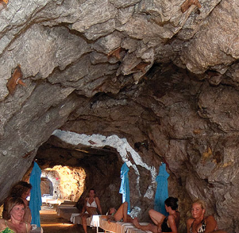
LDRnHT nell’artrite reumatoide – protocollo
Pazienti: AR con attività moderata (DAS28 ≤ 3.2)
Sessioni da 60 minuti in posizione supina o seduta
Temperatura: 37.5–41.5 °C
Umidità: 70–100%
Serie di 12 trattamenti in 3 settimane
Radon: 44 kBq/m³ (≈4.5 nCi/L)
[b]
[i]
Torino, 20/05/2025
Claudia D’Agostino | pag 7

Slide 8
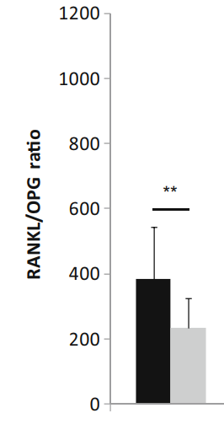
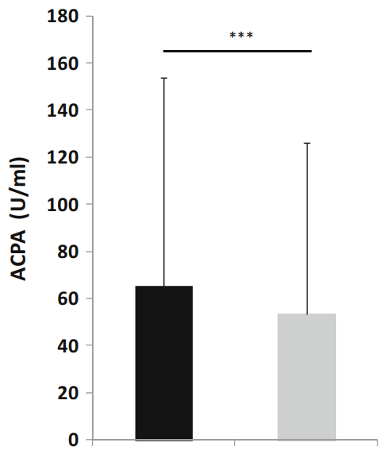

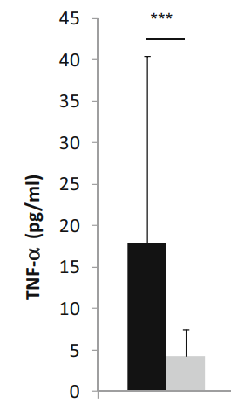
LDRnHT nell’artrite reumatoide – risultati clinici
↓ TNF-α (p < 0.001)
↓ RANKL e ↑ OPG →
↓ rapporto RANKL/OPG (p < 0.01)
↓ anticorpi anti-CCP (p < 0.001)
Azione anti-osteoclastica e anti-infiammatoria
Riduzione del dolore clinicamente significativa
[i]
Torino, 20/05/2025
Claudia D’Agostino | pag 8

Slide 9
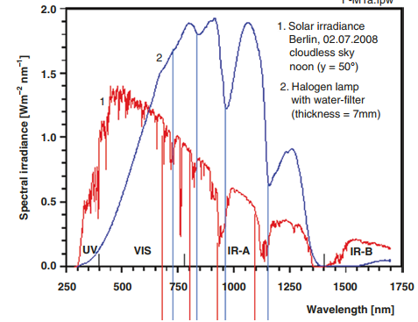
Water-filtered Infrared A irradiation (wIRA)
forma di radiazione infrarossa nel range di 780–1400 nm caratterizzata da un'alta penetrazione tissutale (effettiva azione termica fino al derma profondo con capillari) e da un basso carico termico sulla superficie cutanea
I radiatori utilizzano lampade a filamento, in particolare alogene, con un filtro ad acqua. Emettono nel range IR-A, spesso includendo una porzione spettrale di luce visibile (VIS) per il controllo visivo dell'area di trattamento
Il filtro ad acqua elimina le componenti nel range infrarosso B e C, che sono associate a effetti collaterali termici indesiderati sulla superficie cutanea: la radiazione si avvicina alla naturale radiazione IR-A del sole filtrata dal vapore acqueo nell'atmosfera
Metodo senza contatto, facile da usare e non doloroso
[c]
Effetti sia termici che non termici:
aumento locale della temperatura tessutale (es. +2,7 °C a 2 cm di profondità) e della pressione parziale di ossigeno (+32% a 2 cm), con conseguente vasodilatazione e miglioramento del flusso ematico locale
modulazione infiammazione e dolore
Torino, 20/05/2025
Claudia D’Agostino | pag 9

Slide 10
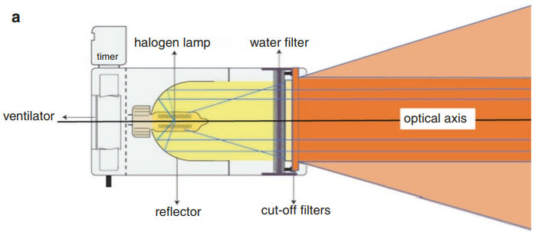
Applicazioni wIRA
Trattamento locale (radiatori medici puntati sulla zona interessata a circa 20–30 cm dalla pelle, 20–30 minuti per volta, una o due volte al giorno, per diversi giorni consecutivi) o sistemico (cabine o sistemi di ipertermia lieve IR-ACQUA, che riscaldano tutto il corpo fino a ~39–40 °C per 60–90 minuti)
[c]
Ambiti:
reumatologia (diminuzione del dolore e della necessità di utilizzo di FANS, riduzione dell’infiammazione, miglioramento della mobilità)
guarigione delle ferite acute e croniche
infettivologia (clamidia e ulcera di Buruli)
oncologia (radiosensibilizzante e chemiosensibilizzante, trattamento di tumori superficiali)
neonatologia (migliorato effetto in profondità con un minore surriscaldamento superficiale rispetto ai riscaldatori radianti tradizionali)
malattie cutanee sclerotiche (sclerodermia localizzata/morfea)
Torino, 20/05/2025
Claudia D’Agostino | pag 10

Slide 11
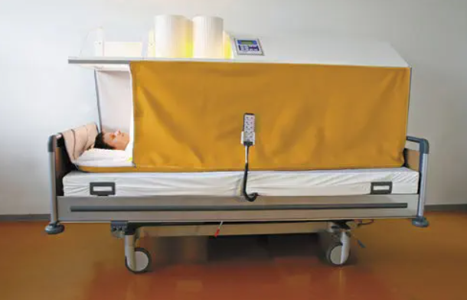
wIRA nella spondilite anchilosante – protocollo
Dispositivo: Heckel HT3000 con radiazione wIRA
Studio condotto su 6 pazienti SA + 10 controlli
60 minuti (1 seduta)
Monitoraggio continuo (ECG, saturazione, temperatura rettale)
38.7–39 °C di temperatura corporea centrale
[a]
[ii]
Torino, 20/05/2025
Claudia D’Agostino | pag 11

Slide 12
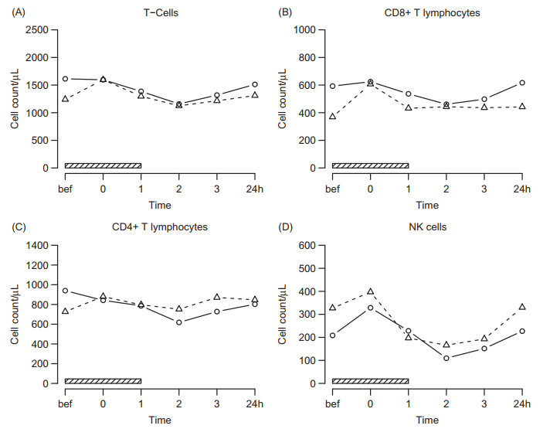
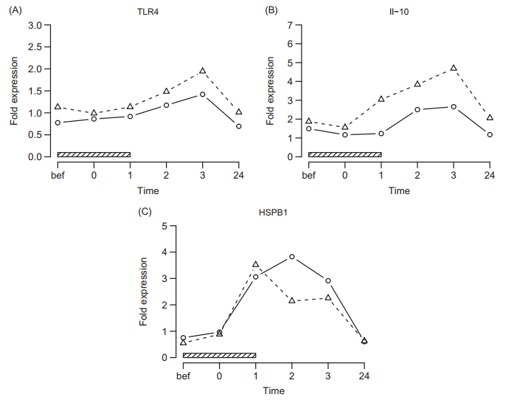
wIRA nella spondilite anchilosante – risultati clinici
↑ NK e CD8+ durante riscaldamento
↑ CD4+ dopo
↑ TLR-4 (attivazione immunitaria),
↑ HSPB1 (sensore stress termico),
↑ IL-10 (anti-infiammatoria)
Nessuna variazione significativa in CRP o IL-6 (marker infiammazione)
MA per AR abbassamento marcatori infiammatori (CRP, TNFα) in modo paragonabile con la LDRnHT
[ii]
Torino, 20/05/2025
Claudia D’Agostino | pag 12

Slide 13
Criticità e direzioni di ricerca
Limitazioni:
Campioni ridotti, mancanza di follow-up a lungo termine
Protocollo termico non standardizzato
Combinazione con terapie farmacologiche ancora poco studiata
Non indicata in presenza di gravi lesioni cutanee o problemi vascolari locali
Prospettive:
Studi multicentrici su effetti molecolari e clinici
Personalizzazione dei trattamenti termici
Integrazione in strategie multimodali per AR e SA
Torino, 20/05/2025
Claudia D’Agostino | pag 13

Slide 14
Bibliografia/1
Philipp Klemm, Nils Schulz, Priyanka Boettger & Uwe Lange "Heat therapy in rheumatic and musculoskeletal diseases – an overview of clinical and molecular effects", International Journal of Hyperthermia, 41:1, 2322667, 2024
doi: 10.1080/02656736.2024.2322667
[i] U. Lange, G. Dischereit, I. Tarner, K. Frommer, E. Neumann, U. Müller-Ladner, e B. Kürten, "The impact of serial radon and hyperthermia exposure in a therapeutic adit on pivotal cytokines of bone metabolism in rheumatoid arthritis and osteoarthritis," Clinical Rheumatology, vol. 35, pp. 2783–2788, 2016,
doi: 10.1007/s10067-016-3236-7
[ii] Dorothea Zauner, Franz Quehenberger, Josef Hermann, Christian Dejaco, Martin H. Stradner, Tatjana Stojakovic, Hannes Angerer, Beate Rinner & Winfried B. Graninger, " Whole body hyperthermia treatment increases interleukin 10 and toll-like receptor 4 expression in patients with ankylosing spondylitis: A pilot study", International Journal of Hyperthermia, 30:6, 393-401, 2014, doi: 10.3109/02656736.2014.956810
Henryk Mikołaj Kozłowski, Justyna Sobocińska, Tomasz Jędrzejewski, Bartosz Maciejewski, Artur Dzialuk & Sylwia Wrotek "Fever-range whole body hyperthermia leads to changes in immune-related genes and miRNA machinery in Wistar rats", International Journal of Hyperthermia, 40:1, 2216899, 2023
doi: 10.1080/02656736.2023.2216899
M. Karagülle, S. Kardeş, O. Karagülle, R. Dişçi, A. Avcı, I. Durak, e M. Z. Karagülle, "Effect of spa therapy with saline balneotherapy on oxidant/antioxidant status in patients with rheumatoid arthritis: a single-blind randomized controlled trial", International Journal of Biometeorol, vol. 61, pp. 169–180, 2017
doi: 10.1007/s00484-016-1201-4
H. Tarner, U. Müller-Ladner, C. Uhlemann, e U. Lange, "The effect of mild whole-body hyperthermia on systemic levels of TNF-alpha, IL-1beta, and IL-6 in patients with ankylosing spondylitis", Clinical Rheumatology, 2008
doi: 10.1007/s10067-008-1059-x
Torino, 20/05/2025
Claudia D’Agostino | pag 14

Slide 15
Bibliografia/2, Sitografia
From
P. Vaupel, Ed., Water-filtered Infrared A (wIRA) Irradiation: From Research to Clinical Settings, Springer Nature Switzerland AG, 2022.
doi: 10.1007/978-3-030-92880-3
W. Müller, H. Piazena, and Peter Vaupel, "From Sun to Therapeutic wIRA", pp.17-32 [c]
H. Piazena, W. Müller, e P. Vaupel, "Physical and Photobiological Basics of wIRA-Hyperthermia" pp. 55–80
D. Vogler, G. Schmittat, e S. Ohrndorf, "Rheumatism and wIRA Therapy", pp. 225–233
P. Klemm, I. Aykara, e U. Lange, "Water-Filtered Infrared A Irradiation in Axial Spondyloarthritis: Heat for Lower Back Pain", pp. 233–259
https://www.medicalexpo.it/prod/hydrosun-medizintechnik/product-68795-903571.html
https://www.gasteiner-heilstollen.com/it/heilstollen-terapia/
[a]
[b]
Torino, 20/05/2025
Claudia D’Agostino | pag 15

Slide 16

Grazie per l’attenzione
Torino, 20/05/2025
Claudia D’Agostino | pag 16

